Slide 1
ICT 융합 HACKATHON with AI 기반 인삼 판별 웹 서비스
TEAM NAME
ㅇ
백초마을
팀원
김민범
김재민
최호진
하성진

Slide 2
1. 주제 선정
문제점 제시
2. 서비스 홍보
판매자
소비자
3. 모델 개발
VGG 16
Yolov8
4. 최종 결과
프로토타입
5. 문제점
신뢰성
모델 개선
차별화
사업성
6. 향후 개발 계획
3가지
기대효과
CONCLUSION
목차
PLANNING
FUNC/TECH
BACKGROUND
HOME

Slide 3
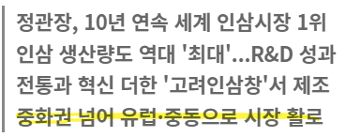

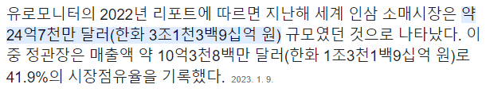
CONCLUSION
주제
선정 배경1
PLANNING
세계적 인삼 시장 동향
FUNC/TECH
전세계적으로 인삼 시장은 매우 큰 성장 잠재력을 가지고 있습니다. 건강을 중시하는 소비자들의 관심이 높아지고 있으며, 건강기능 식품 등의 성장이 계속되고 있습니다. 이에 따라 인삼의 품질과 정확한 식별이 더욱 중요해지고 있습니다. AI기반 이미지 분석 기술을 활용하여 인삼의 품질을 정확하게 판단하는 것은 시장에서 경쟁 우위를 차지할 수 습니다. 또한 대한 민국이 인삼 시장에서 1위를 차지하는 만큼 국제 시장에서의 사업 확장이 가능합니다. 대한민국 인삼시장에 대한 신뢰성과 경쟁력을 바탕으로 전세계적으로 소비자들의 관심을 이끌어 낼 수 있습니다..
BACKGROUND
HOME

Slide 4
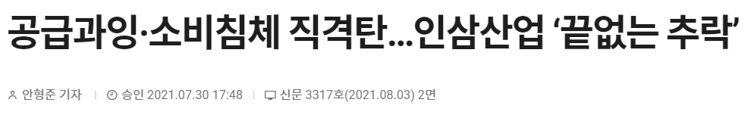
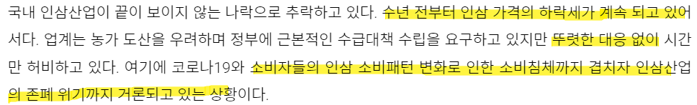
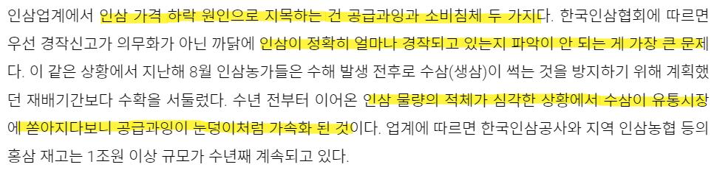
CONCLUSION
주제
선정 배경2
PLANNING
FUNC/TECH
문제점 파악
BACKGROUND
HOME

Slide 5
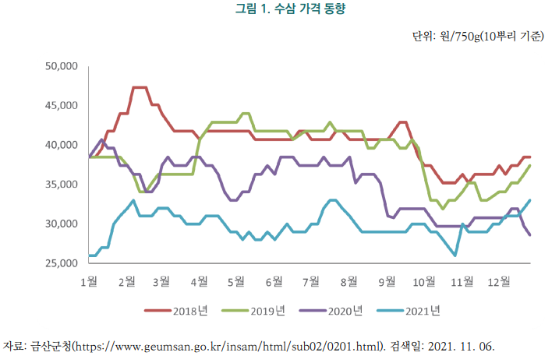
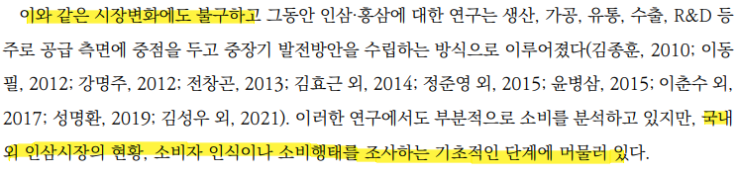
시장 변화
CONCLUSION
PLANNING
FUNC/TECH
BACKGROUND
HOME
출처 : 문한필(2022), “건강식품과 인삼·홍삼제품의 소비의향 및 소비행위 요인 분석”,

Slide 6
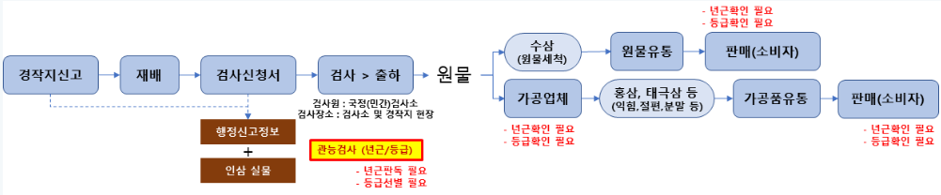
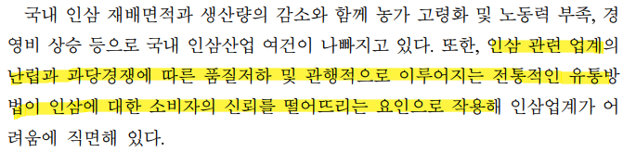
유통 과정 문제점
CONCLUSION
PLANNING
FUNC/TECH
BACKGROUND
출처 : 김창길(2019), “인삼산업 환경 변화와 정책과제”, 제6-0007호
HOME

Slide 7
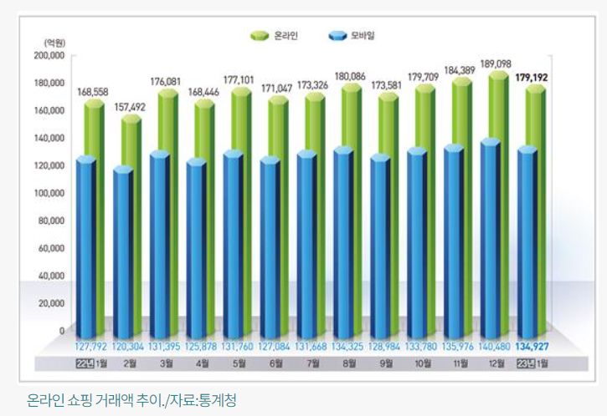
소비자 구매 패턴 변화
CONCLUSION
현재
PLANNING
과거
 | (10) |  |  |  |  |  |  |  | ➡ | 수 출 (10)
생산자 (100) |  |  | (80) |  | ➡ | 직매장 (80) |  | (70) | ➡ | 소비자 (90)
 |  |  |  |  |  |  |  |  |  | 󰀺
 |  | (20) | ➡ | 대리점 (20) |  |  | ➡ | 소매상 (20) |  | (20)
FUNC/TECH
BACKGROUND
출처 : bonghwa.go.kr
HOME

Slide 8
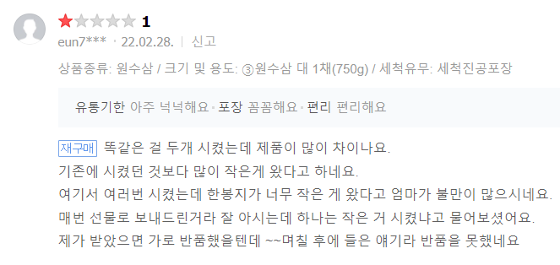
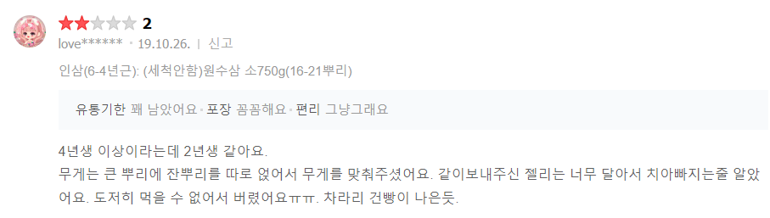
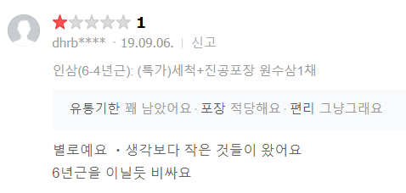
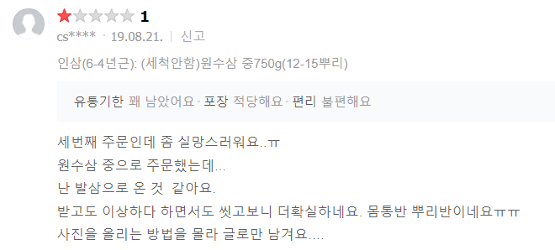
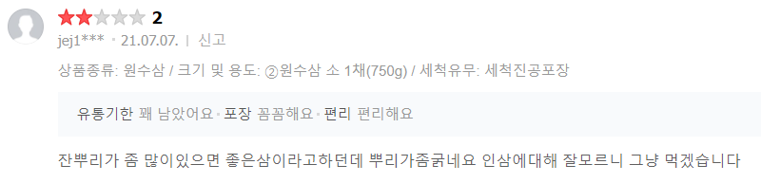
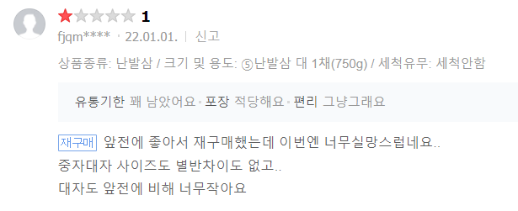
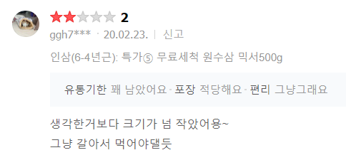
피해 사례
CONCLUSION
PLANNING
FUNC/TECH
BACKGROUND
HOME

Slide 9
CONCLUSION
서비스 홍보
PLANNING
1. 판매자가 해당 서비스를 사용할 수 밖에 없는 자료를 제시 해야 한다.
2. 기존에 있던 유사 서비스의 단점을 보완한 서비스를 제공한다.
3. 해당 서비스는 당장에 수익화는 현실적으로 불가능하다.
4. 고객(판매자, 소비자)을 유입시키는 것이 우선 과제이다.
5. 고객 확보가 된다면 계획한 수익모델을 실현시킬 수 있다.
FUNC/TECH
BACKGROUND
HOME

Slide 10
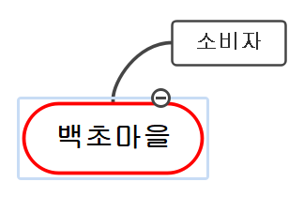
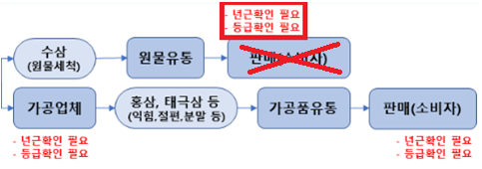
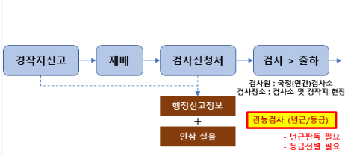
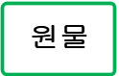
CONCLUSION
판매자
PLANNING
FUNC/TECH
소비자가 직접 판단하기 어려울 뿐더러 현장에 가서 실물을 보고 구매하는 경우가 적기 때문에 “백초마을” 서비스를 이용한다면 국내 인삼에 대한 신뢰도를 회복 시킬 수 있다. 고객에 신뢰도 증가는 곧 판매증가와 직결되기 때문에 핵심 기능이란 것을 강조한다.
BACKGROUND
HOME

Slide 11
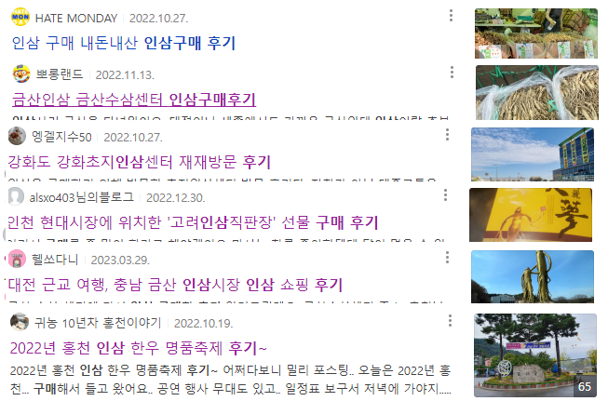
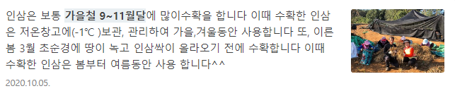
CONCLUSION
소비자
국내 인삼시장에 대한 문제점이 늘어나고 현장 방문자가 줄어들었다고 해도 인삼 수확시기가 되면 현장에 가서 직접 구매하는 소비자들이 존재하는 걸 알 수 있다. 현재 소비자들의 국내 인삼에 대한 신뢰도가 많이 떨어진다는 사실은 앞서 언급했었다. 만약 현장에서 판매자가 AI기반 서비스를 통해 품질을 증명하고 소비자는 AI서비스를 통한 결과를 직접 볼 수 있다면 떨어진 신뢰도를 회복하는 근거를 제공할 수 있다. 이 과정을 통해서 현장에서는 판매자와 소비자를 확보할 수 있다.
PLANNING
FUNC/TECH
BACKGROUND
HOME

Slide 12
CONCLUSION
모델 개발
PLANNING
FUNC/TECH
BACKGROUND
HOME

Slide 13
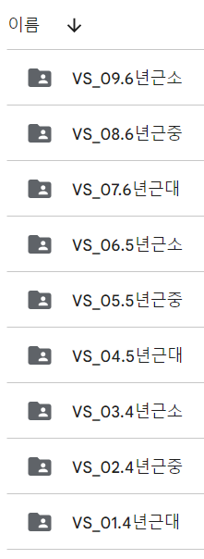
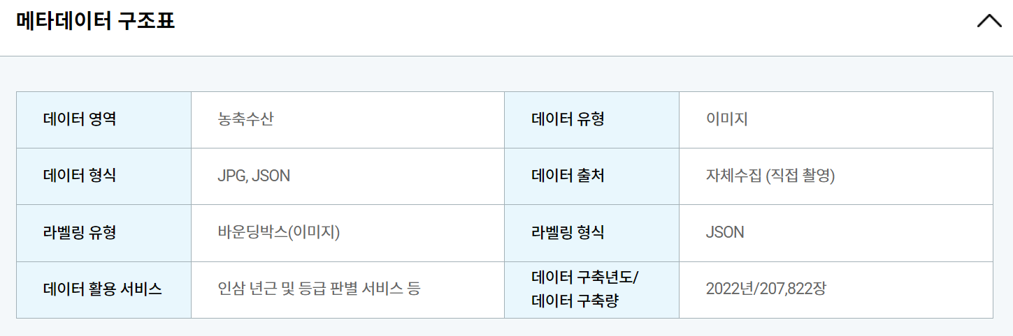
CONCLUSION
모델 개발
인삼 년근 판독 및 등급 식별 모델
PLANNING
인삼 부위 판별 모델
AI hub 데이터셋 사용 (9가지 카테고리)
FUNC/TECH
BACKGROUND
HOME

Slide 14
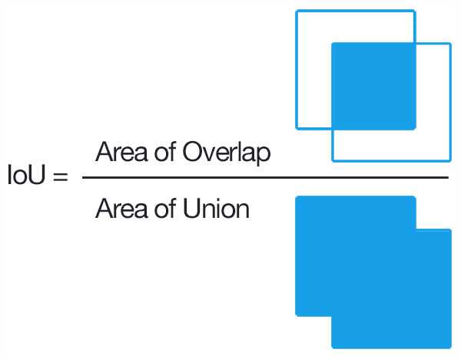
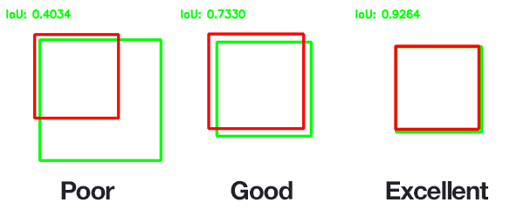
부위 판별 모델
CONCLUSION
모델 : YOLO
선정 이유 : 빠른 속도로 객체 감지 가능, 다양한 객체 감지, 겹침 객체 처리
YOLO 모델 원리: IOU (Intersect over Union), NMS(Non-maximum suppression) 원리 사용
PLANNING
FUNC/TECH
BACKGROUND
IOU
HOME

Slide 15
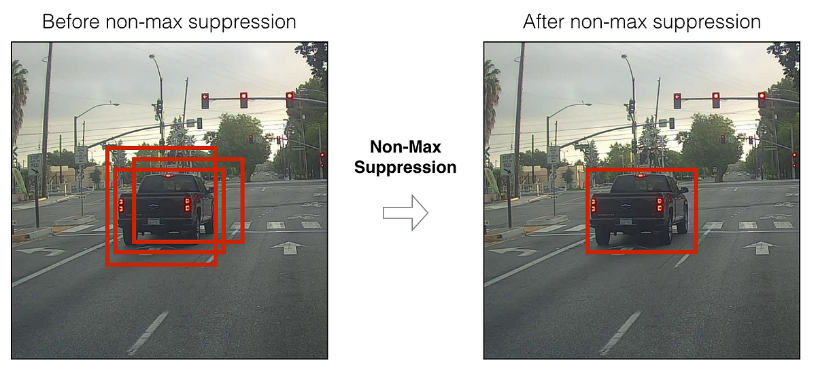
부위 판별 모델
CONCLUSION
모델 : YOLO
선정 이유 : 빠른 속도로 객체 감지 가능, 다양한 객체 감지, 겹침 객체 처리
YOLO 모델 원리: IOU (Intersect over Union), NMS(Non-maximum suppression) 원리 사용
PLANNING
FUNC/TECH
BACKGROUND
NMS
HOME

Slide 16
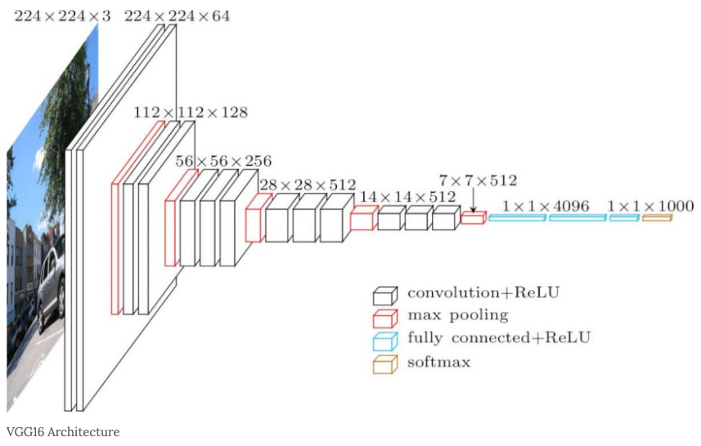
인삼 년근 판독 및 식별 모델
CONCLUSION
모델 : VGG16
선정 이유 : 깊은 구조, 전이 학습 용이성, 사전 훈련된 가중치 등등
VGG16 모델 원리: Convolutional Layers, Activation Functions(ReLU), Pooling Layers, Fully Connected Layers, Output Layers
PLANNING
FUNC/TECH
BACKGROUND
VGG16
HOME

Slide 17
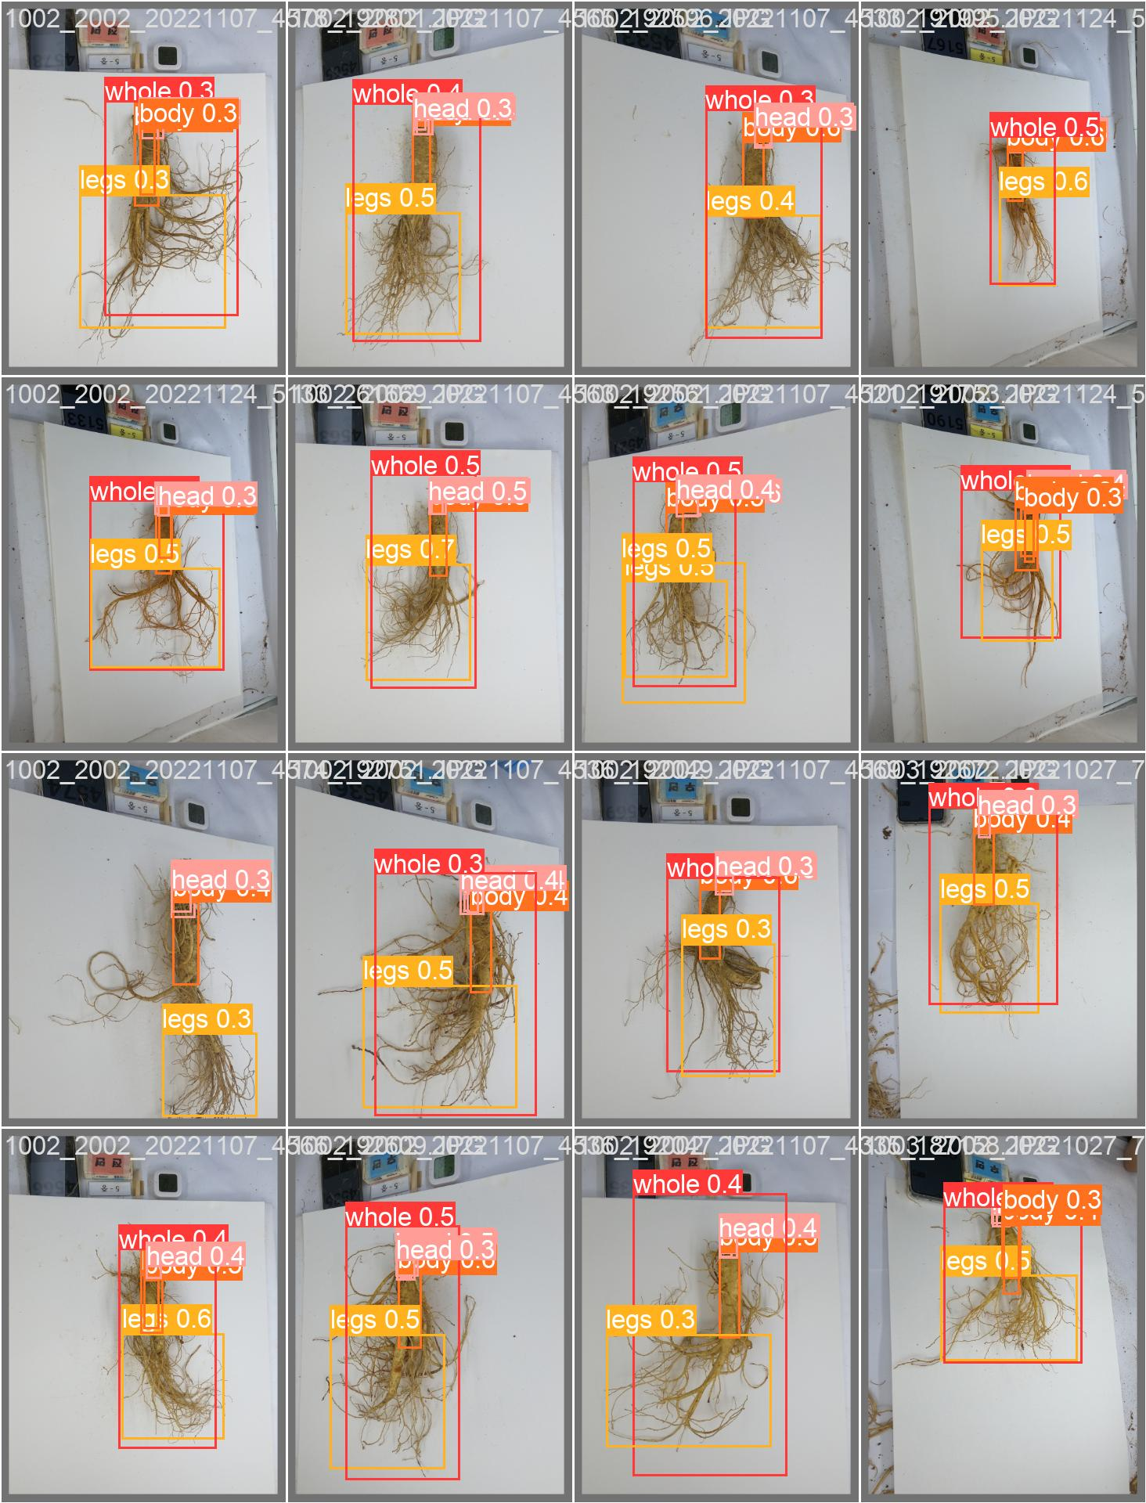
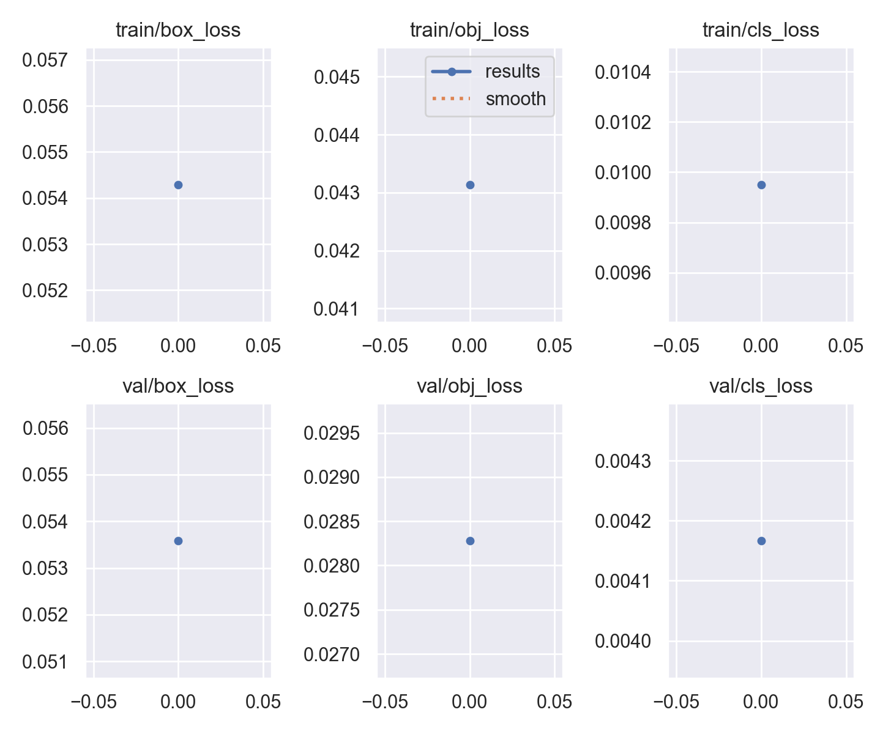
최종 결과
CONCLUSION
모델 : 부위 판별 모델
Box_loss(바운딩 박스 손실)
Obj_loss(객체 존재 손실)
PLANNING
FUNC/TECH
BACKGROUND
HOME

Slide 18
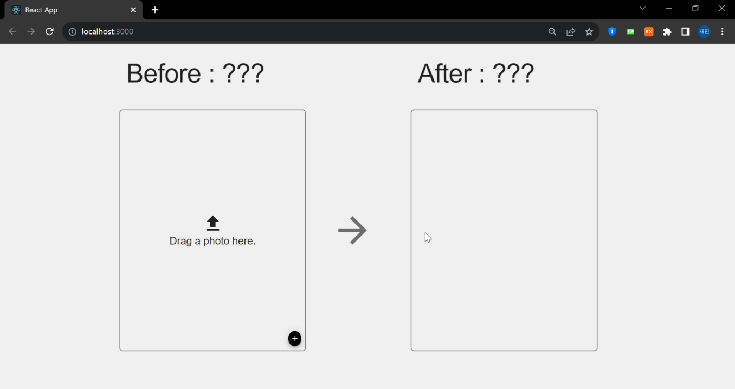
CONCLUSION
최종 결과
모델 : 인삼 년근 판독 및 등급 식별 모델
APP 사용 기술
IDE : vscode
사용언어 : Python, Js
FrameWork : Flask, React
PLANNING
FUNC/TECH
BACKGROUND
HOME

Slide 19
CONCLUSION
문제점
딥러닝 모델에 훈련시킨 라벨링 데이터셋을 신뢰할 수 있는가?
인삼의 등급을 판독할 때 하나의 인삼만 찍어야 하는가?
기술성에 차별화 된 점이 있는가? (이후 개발 방향에서 설명)
사업성이 있는가? (이후 개발 방향에서 설명)
PLANNING
FUNC/TECH
BACKGROUND
HOME

Slide 20
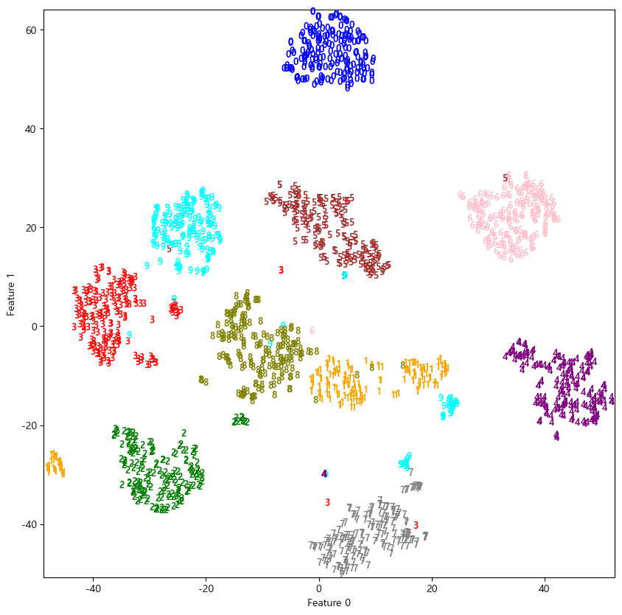
문제점 (1,2번 해결 방안)
CONCLUSION
딥러닝 모델에 훈련시킨 라벨링 데이터셋을 신뢰할 수 있는가?
PLANNING
비지도 학습을 활용하여 사람의 개입을 최소화 한다.
클러스터의 개수를 지정하여 군집화 한다. (k-means 활용)
FUNC/TECH
예상 군집화의 결과에 전문가의 도움을 받아 클러스터링 결과를 해석한다
각 클러스터에 대한 인삼의 등급 및 년산을 판별한다.
BACKGROUND
HOME

Slide 21

문제점 (1,2번 해결 방안)
CONCLUSION
인삼의 등급을 판독할 때 하나의 인삼만 찍어야 하는가?
PLANNING
YOLO 모델을 활용하여 각 객체를(인삼) 판별한다. → 앞서 개발한 부위 판별 모델 활용
객체 판별 이미지에 있는 인삼의 객체를 하나씩 이미지 형식으로 저장한다.
저장된 이미지를 인삼 년근 판독 및 등급 식별 모델을 사용하여 결과값을 예측한다.
FUNC/TECH
BACKGROUND
다중 객체 예시
HOME

Slide 22
CONCLUSION
향후 계획
PLANNING
첫 번째 개발 방향 → 중간 거래소
두 번째 개발 방향 → 품질 관리 인증 도장
세 번째 개발 방향 → 원산지 판단
결론 및 기대효과
FUNC/TECH
BACKGROUND
HOME

Slide 23
이후 개발 방향
CONCLUSION
첫 번째 개발 방향 → 중간 거래소
PLANNING
이 서비스는 판매자와 소비자들이 인삼 거래를 원활하게 이루어낼 수 있도록 도움을 주는 방향으로 개발
판매자는 AI 모델을 활용하여 인삼의 등급과 년산을 판별하여 소비자에게 제공
AI가 인삼에 대한 정보를 제공함으로써 판매자와 소비자 간에 신뢰를 형성하고 안정적인 거래를 제공
중간 거래소는 메인 서비스로 이용자들에게 어떠한 비용을 받지 않으며 이 점을 활용하여 많은 고객들을 유치
FUNC/TECH
BACKGROUND
HOME

Slide 24
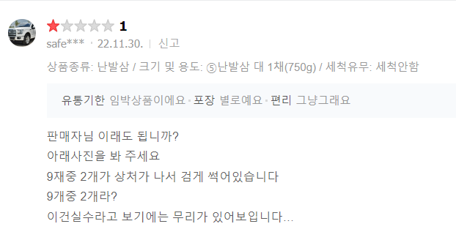
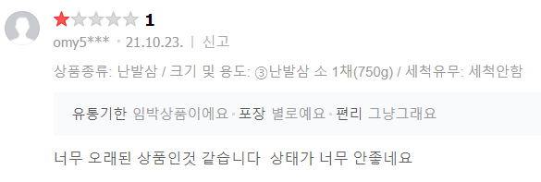
이후 개발 방향
CONCLUSION
두 번째 개발 방향 → 품질 관리 인증 도장
PLANNING
이 서비스는 AI가 인삼의 품질을 판단하는 모델
판매자는 AI 모델을 활용하여 인삼 품질 인증 도장을 받음으로써 소비자에게 추가적인 신뢰를 제공
품질 관리 인증 도장은 중관 거래소의 추가적인 서비스로 유료 서비스 형태로 제공
FUNC/TECH
BACKGROUND
HOME

Slide 25
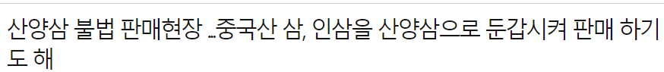
이후 개발 방향
CONCLUSION
세 번째 개발 방향 → 원산지 판단
PLANNING
이 서비스는 AI가 인삼의 원산지를 판단하는 서비스 (유료 서비스 제공)
원산지에 대한 판단은 매우 복잡하고 어려운 기술로 앞서 개발한 서비스가 성공적으로 마무리 되었을 때 제공하고자 하는 서비스
FUNC/TECH
BACKGROUND
HOME

Slide 26

결론 및 기대효과
CONCLUSION
PLANNING
AI 기술을 활용하여 시장에서 차별화된 서비스를 제공하여 사용자들의 만족도를 향상시킨다.
원산지 판단을 통하여 국내뿐만 아니라 국제 사용자들의 관심을 끌어 전세계적으로 사업 확장이 기대된다.
FUNC/TECH
해당 웹 서비스 사용자들은 판매자와 소비자의 신뢰감을 형성하여 인삼시장의 문제점을 해결한다.
BACKGROUND
현재는 서비스가 한정되어 있지만 추후에 서비스를 확장해 사용 범위를 늘릴 수 있다.
HOME

